Slide 1
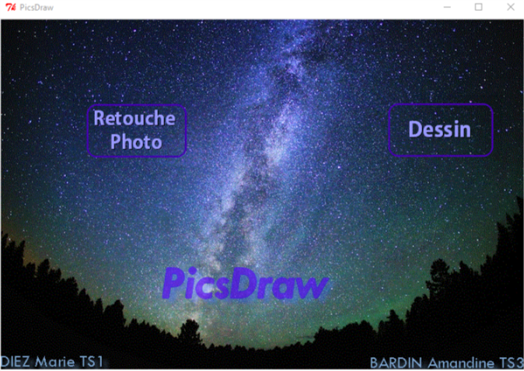
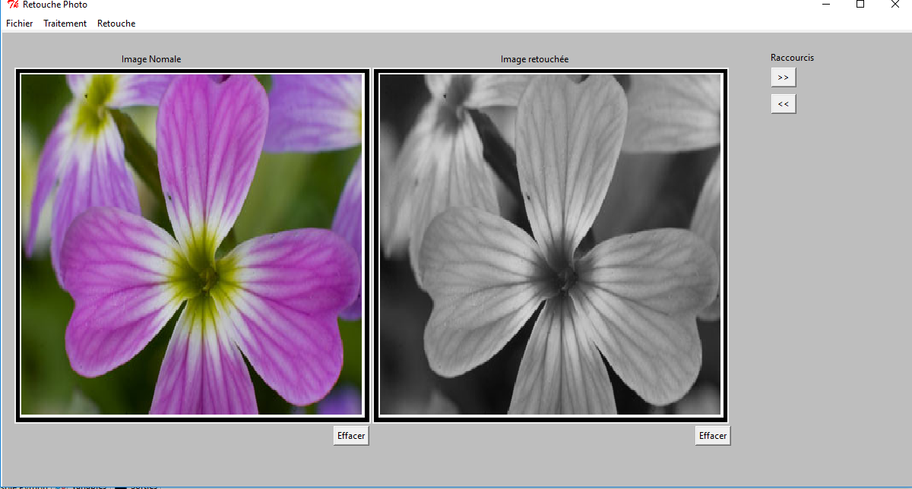
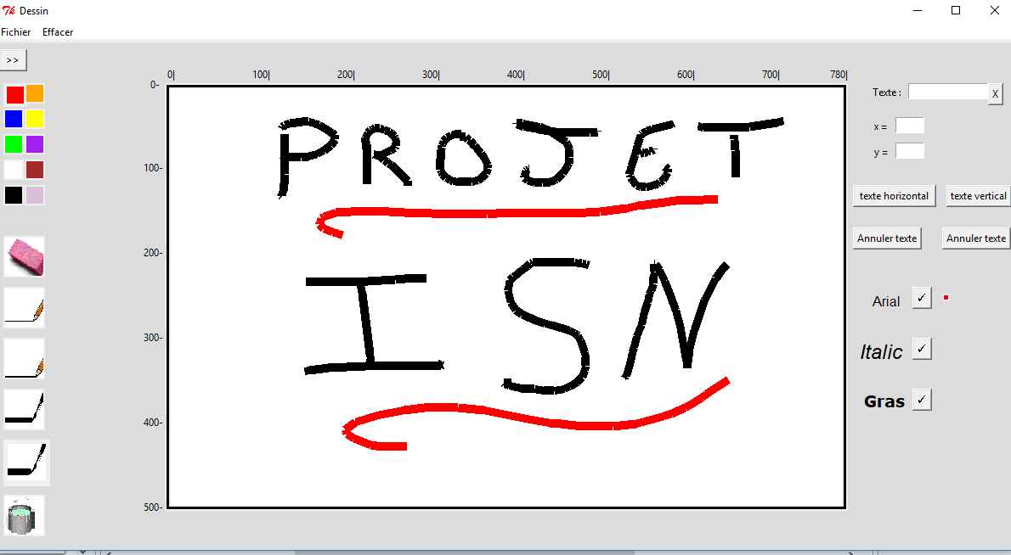
ISN - PicsDraw
Retouche Photographique
Dessin Numérique
Marie Diez (TS1) et Amandine Bardin (TS4)

Slide 2
SOMMAIRE
III- MES RÉALISATIONS
    IV-1 Photomaton
    IV-2 HDR
    IV-3 Dessin Numérique
IV- BILAN
  IV-1 Difficultés rencontrée
  IV-2 Évolution possible du projet
  IV-3 Bilan personnel
I- PRÉSENTATION DU PROJET
I-1 Pourquoi ce projet ?
I-2 But du projet
II- DÉMARCHE DE TRAVAIL
II-1 Cahier des charges
II-2 Répartition des tâches
II-3 Moyen utilisé

Slide 3
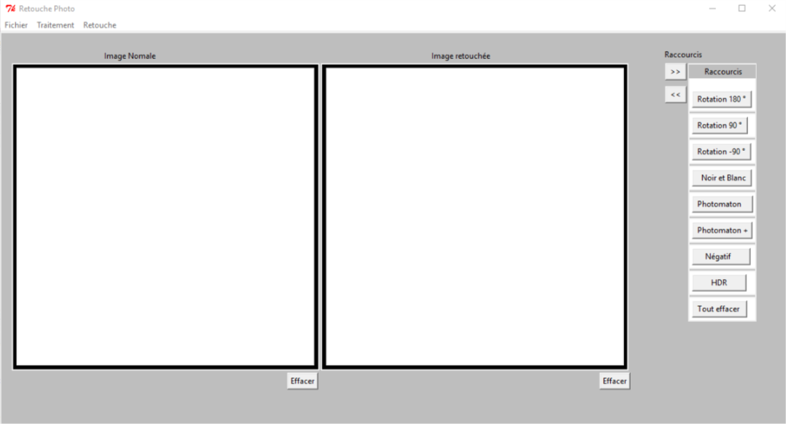
I- PRÉSENTATION DU PROJET
I-1 Pourquoi ce projet ?

Slide 4
I- PRÉSENTATION DU PROJET
I-2 But du projet
    Programme de traitement d’image
    Simple, rapide, efficace et ergonomique
    Remplace logiciels payants ou complexes

Slide 5
II- RÉALISATION DU PROJET
II-1 CAHIER DES CHARGES
          1- Interface Graphique
    2-Retouche Photographique
    3- Dessin numérique
- Nuances de gris
- Négatif
- Rotations
- HDR
- Photomaton
- Dessiner librement
- Ouvrir une image
- Changer de couleurs
- Changer d’épaisseur
- Ajouter du texte
- Changer la police

Slide 6
II- RÉALISATION DU PROJET
II-1 REPARTIRIONS DES TACHES
 | Interface graphique | Retouche Photographique | Dessin numérique
Amandine | Toute la partie | - Négatif - Nuances de gris
Marie |  | -Photomaton -Rotation -HDR | Toute la partie

Slide 7
II- RÉALISATION DU PROJET
II-3 MOYENS UTILISES
    Programme :
        Python 1.3
        Paint
        Gimp
    Communication :
        Reseau sociaux

Slide 8
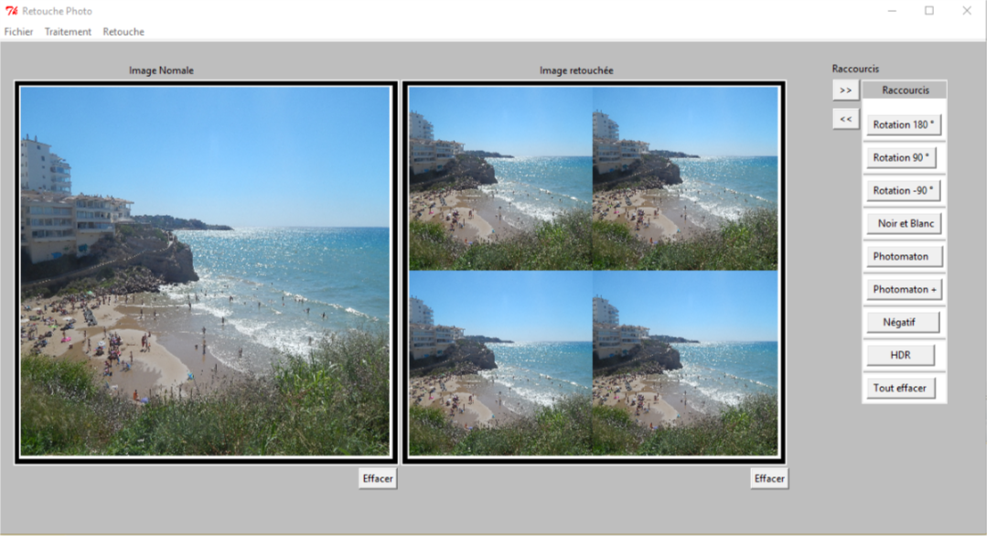
III- MES RÉALISATIONS
III-1 PHOTOMATON

Slide 9
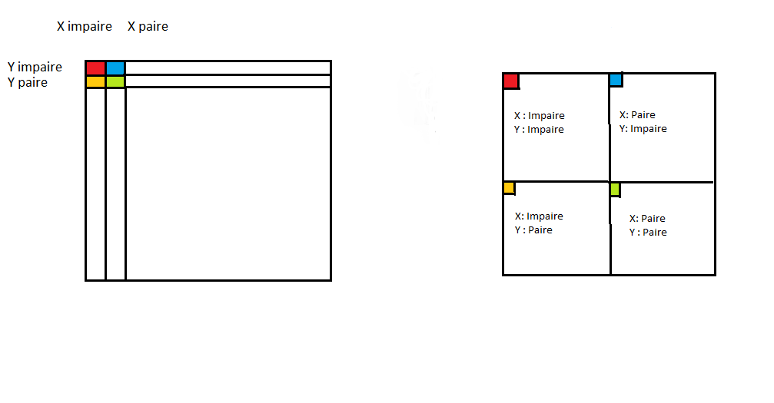
III- MES REALISATIONS
PHOTOMATON :

Slide 10
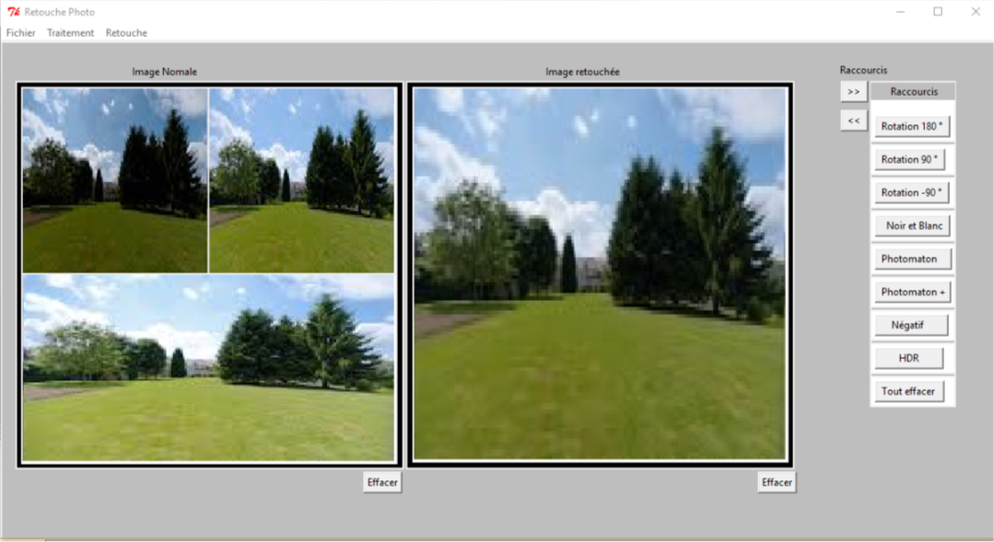
III- MES REALISATIONS
III-2 HDR :

Slide 11

III- MES REALISATIONS
HDR : Code

Slide 12
III- MES REALISATIONS
HDR : Code
Nouveau pixel
R= data[i][0]
V= data[i][1]
B= data[i][2]
R1= data1[i][0]
V1= data1[i][1]
B1= data1[i][2]
R2= data2[i][0]
V2= data2[i][1]
B2= data2[i][2]
Pixel 1
R0=(R+R1+R2)/3
R0=int(R0)
V0=(V+V1+V2)/3
V0=int(V0)
B0=(B+B1+B2)/3
B0=int(B0)
mdata.append((R0,V0,B0))
Pixel 2
Pixel 3
imNew= Image.new(img.mode,img.size)
imNew.putdata(mdata)

Slide 13
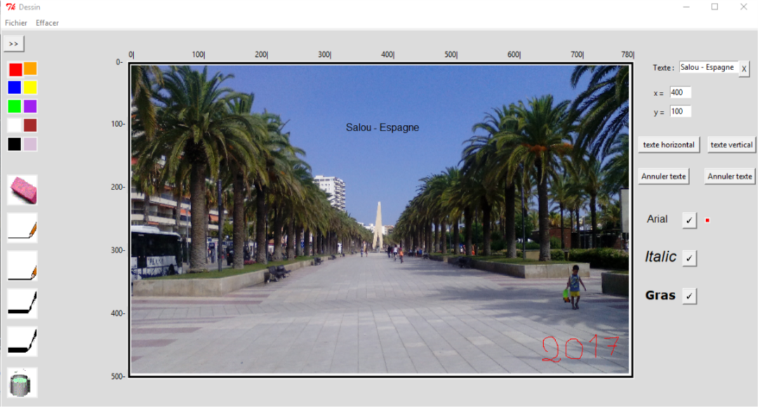
III- MES REALISATIONS
III-3 Dessin Numérique

Slide 14

III- MES REALISATIONS
Dessin Numérique :
    Fonction principale
b1 == "down":
b1 == "up":
if b1 == "down":
Candessin1.create_line( xold,yold,evt.x,evt.y,fill=u,width=w)

Slide 15
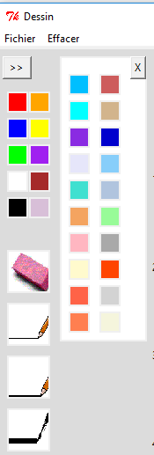
III- MES REALISATIONS
Dessin Numérique :
    couleurs
Couleur du trait
Épaisseur du trait

Slide 16
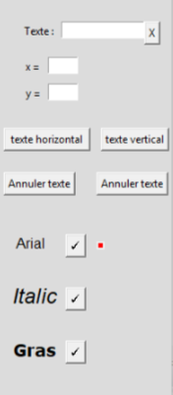
III- MES REALISATIONS
Dessin Numérique :
    Texte
T=Candessin1.create_text(10,10,width=0,text=A,font=police, fill=u)
Candessin1.coords(T, cox,coy)

Slide 17
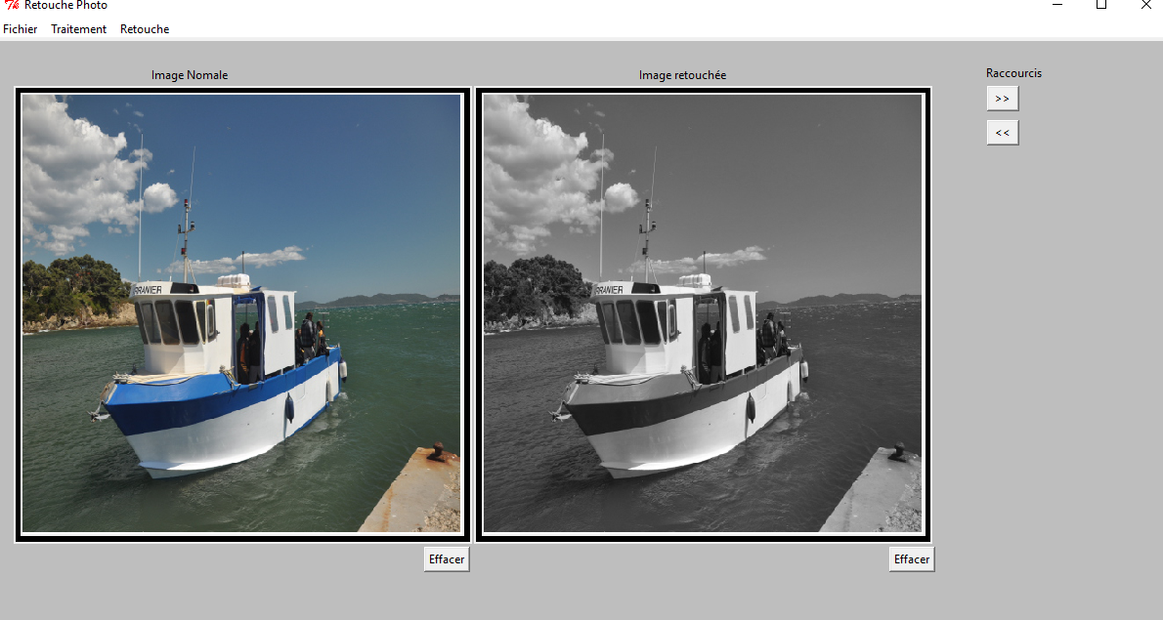
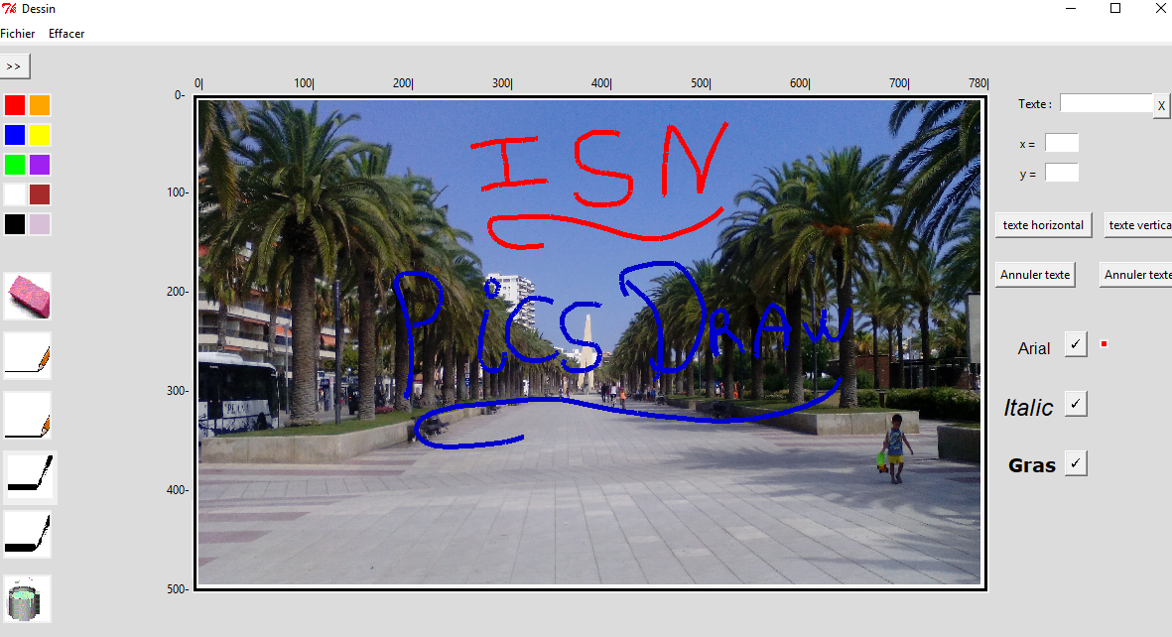
ISN - PicsDraw

Slide 18
V- Bilan
V-1 Difficultés rencontrées
    Enregistrer image → Dessin Numérique

Slide 19
V- Bilan
V-2 ÉVOLUTIONS POSSIBLES
    Retouche Photographique :
        Ajouter des possibilités
        Améliorer les fonctionnalités proposés
    Dessin Numérique :
        Tutoriel de dessin
        Améliorer les fonctionnalités proposées

Slide 20
V- Bilan
V-3 Bilan personnel
    Année D’ ISN - Projet 2017:
        Organiser
        Travailler en groupe
        Valide mes choix d’études

